Slide 1


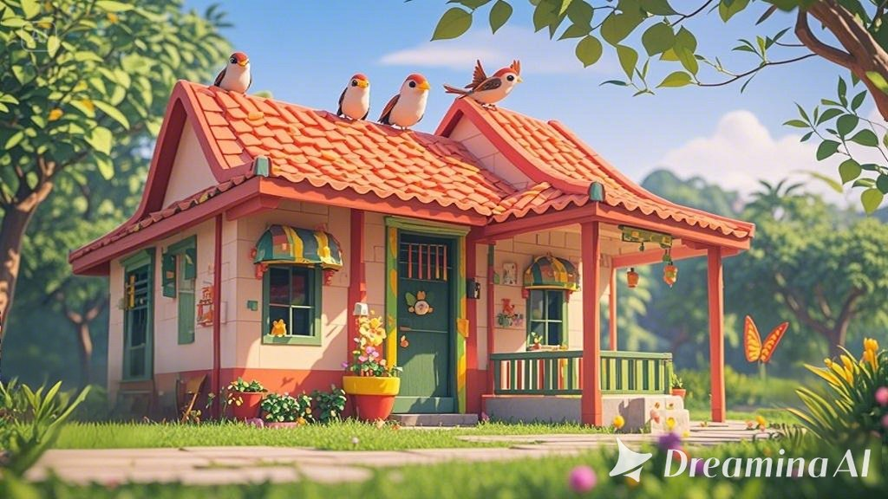
Bài thơ: Em yêu nhà em

Slide 2
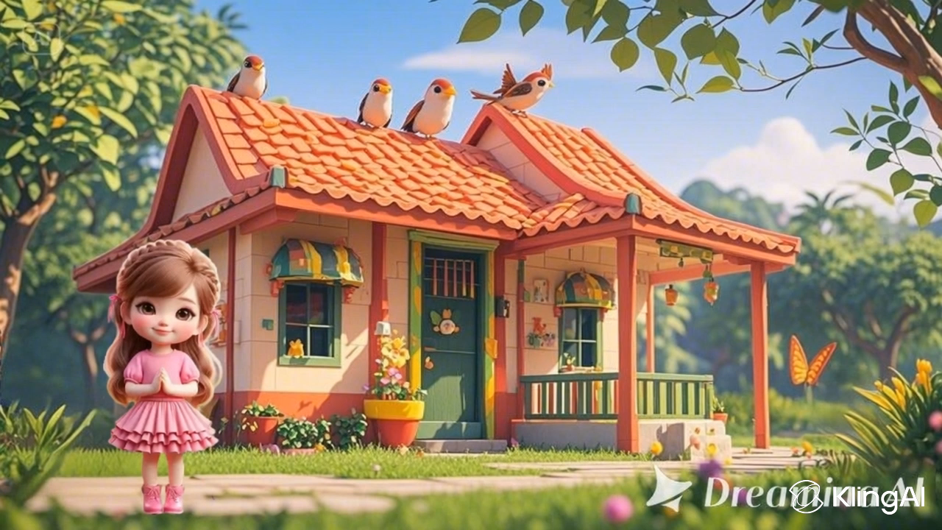
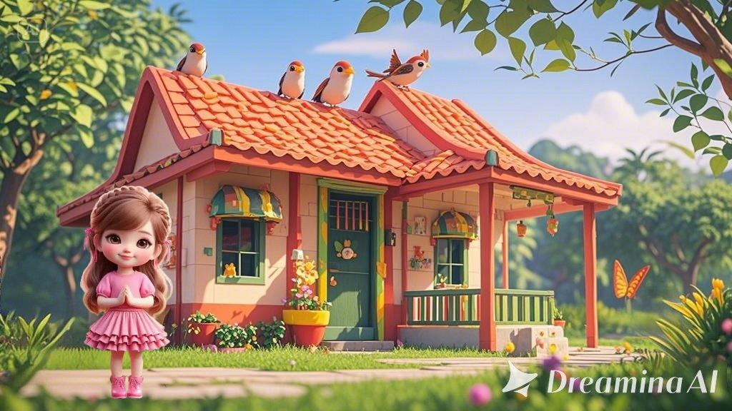
Chẳng đâu bằng chính nhà em
Có đàn chim sẻ, bên thềm líu lo

Slide 3
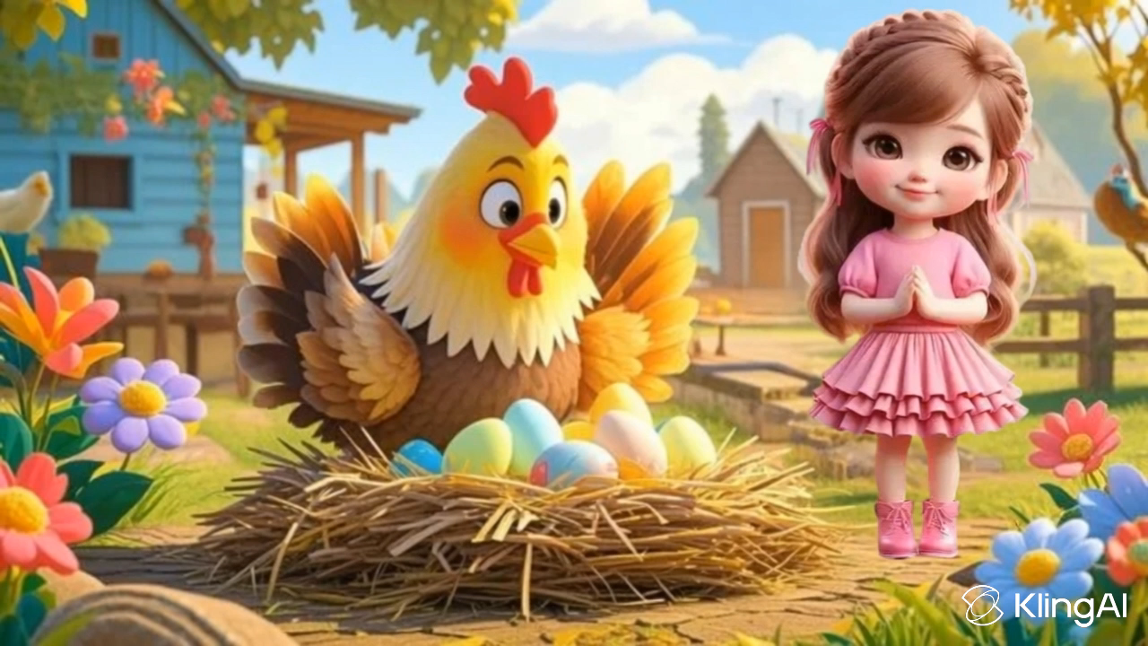
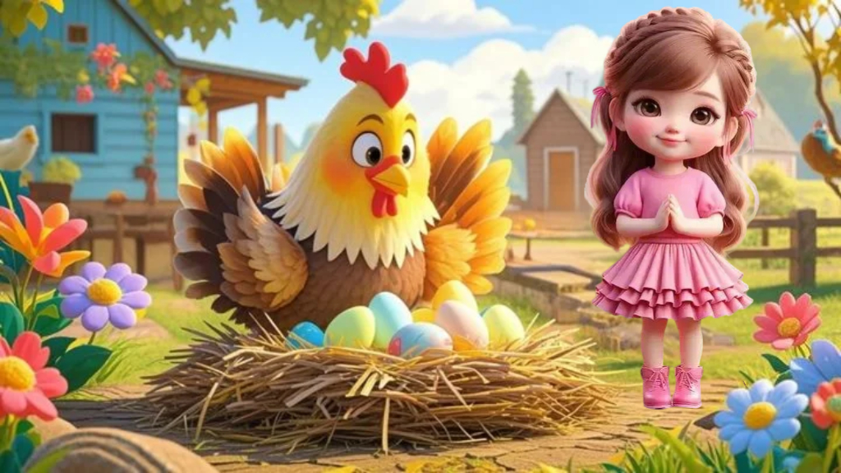
Có đàn gà mái hoa mơ
Cục ta cục tác, khi vừa đẻ xong

Slide 4

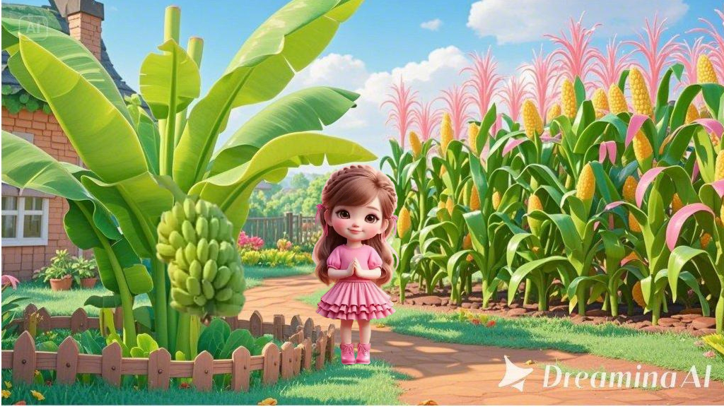
Có bà chuối mật lưng ong
Có ông ngô bắp, dâu hồng như tơ

Slide 5
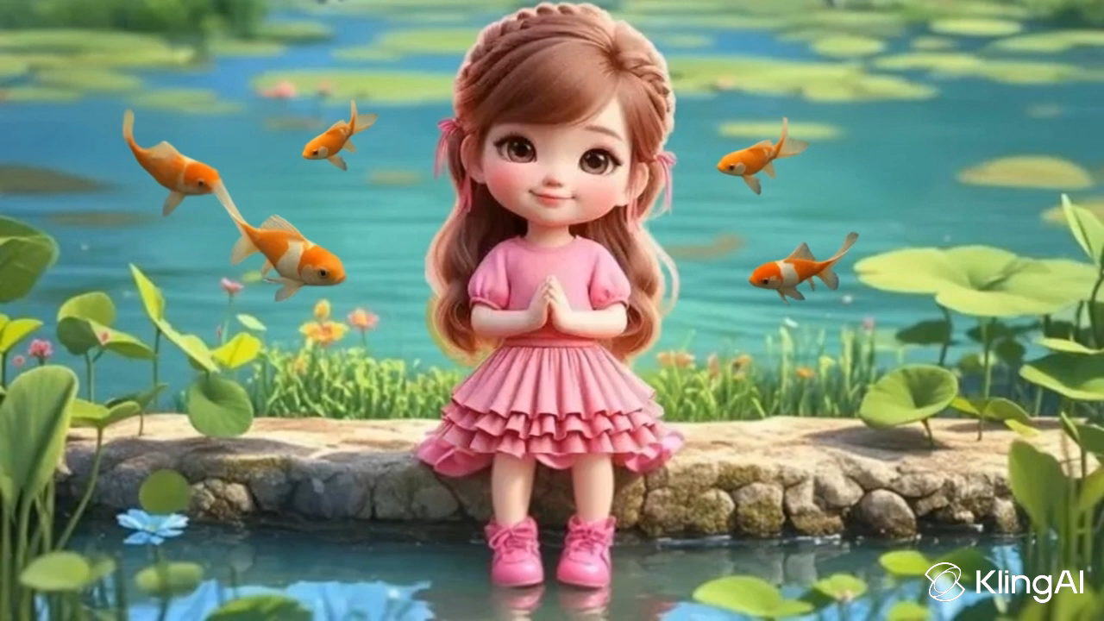
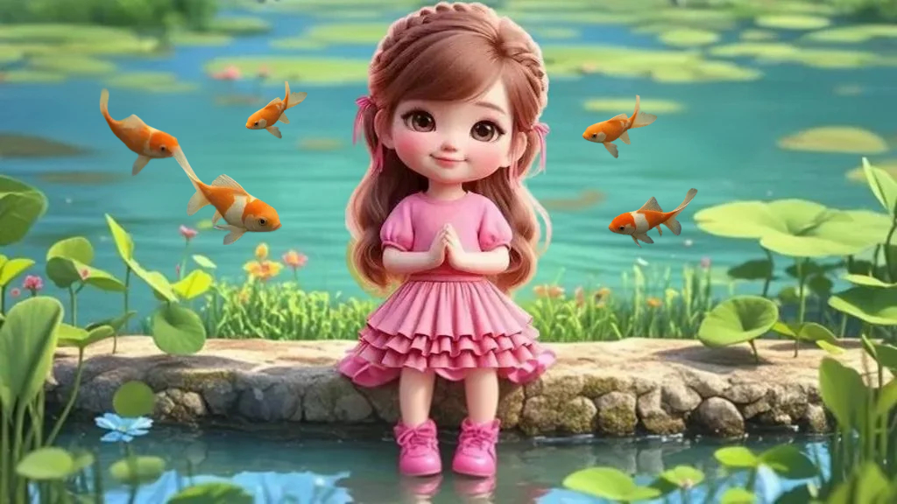
Có ao muống với cá cờ
Em là chị tấm, đợi chờ bống lên

Slide 6


Có đầm ngào ngạt hương sen
Ếch con học nhạc, dế mèn ngâm thơ

Slide 7
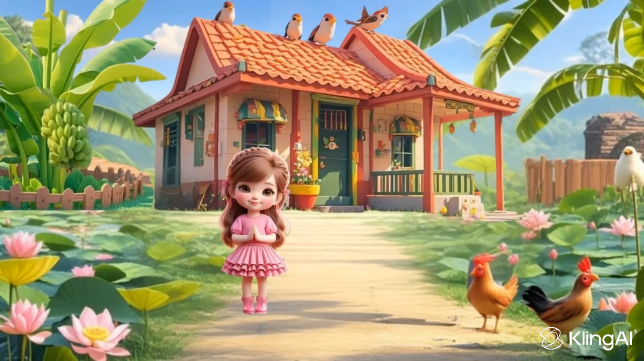
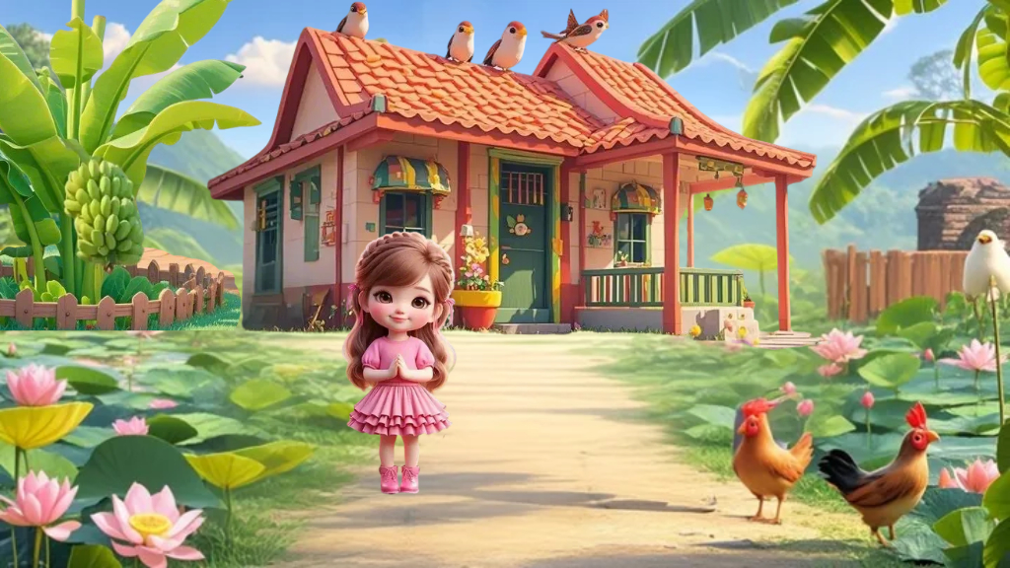
Dù đi xa thật là xa
Chẳng đâu vui được, như nhà của em.

